Slide 1
用于中国散裂中子源多功能反射谱仪的高气压MWPC探测器研制进展
温志文，祁辉荣，张建，王艳凤，孙志嘉，欧阳群，陈元柏
核探测与核电子国家重点实验室
中国科学院高能物理研究所
兰州大学
Nov.12,2017,第七届全国先进气体探测器研讨会，广西大学，南宁

Slide 2
主要内容
物理需求和研制目标
核心结构的优化设计
核心丝室结构设计
8.5atm高气压腔体设计
气体净化系统设计
探测器的性能测试
总结
2/22

Slide 3
物理需求和研制目标
物理需求：
通过中子与样品反射实验，分析中子的散射矢量和反射率曲线可以得到薄膜样品的厚度信息、样品的散射长度密度分布、样品表面和界面的粗糙度等信息；
中子的散射矢量需要测量反射中子的位置和能量；
中子的反射率需要测量反射的中子的强度。
散射矢量：Q=$\frac{4π}{λ}sinθ$
研制目标：
中国散裂中子源目前建设一条多功能反射谱仪，采用高气压MWPC探测器，测量中子的位置，能量和强度。
多功能反射谱仪对探测器的性能要求
具体性能 | 指标
有效面积 | $$200mm×200mm$$
位置分辨 | 好于2mm
计数率 | 300kHz
探测效率 | 50%（@2$\dot{A}$）以上
面临的问题：
设计探测器内部的核心丝室；
设计8.5atm高气压腔体；
设计气体净化系统；
消除阳极丝的调制。
3/22

Slide 4
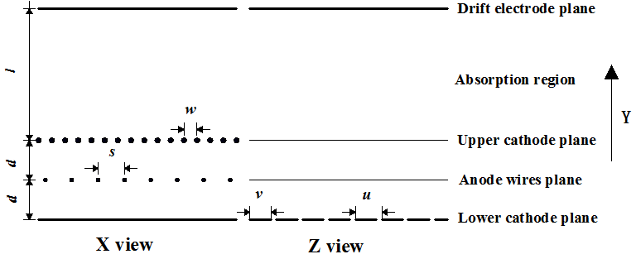
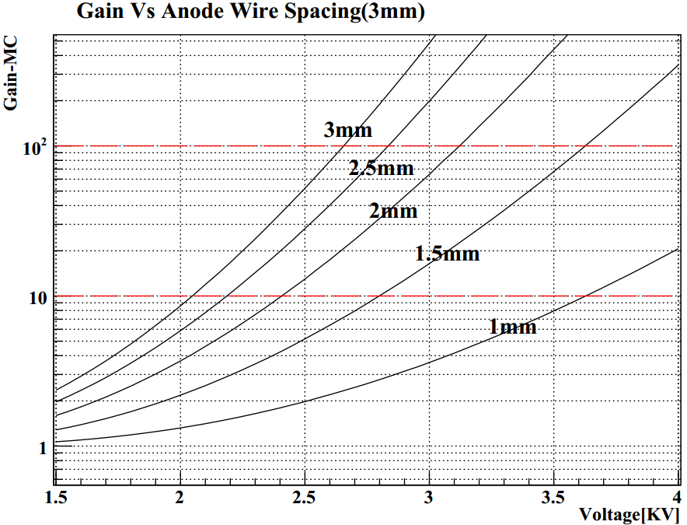
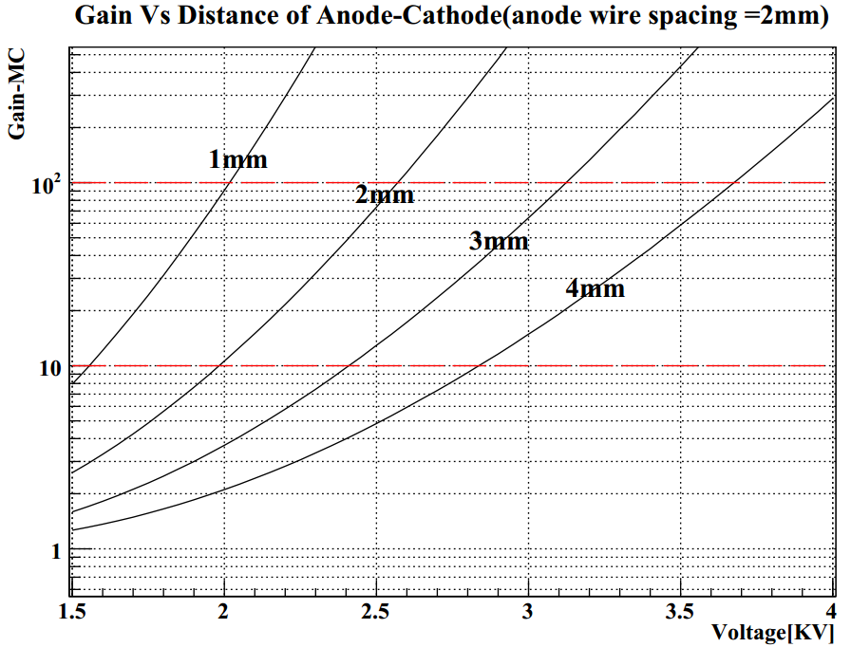
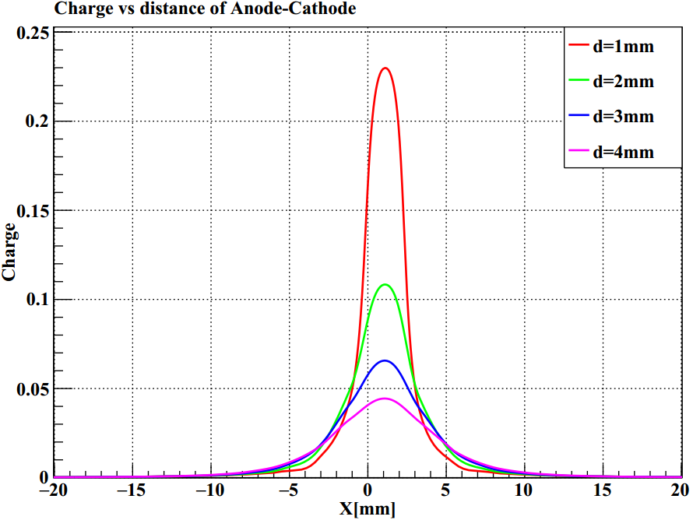
核心结构的优化设计
一、探测器内部丝室的优化设计
设计内容：
1、确定阳极丝的间距；
2、两阴极平面通道的间距；
3、阳极平面至阴极平面的间距；
4、重心法和数字法的选择。
模拟研究确定探测器内部结构
MWPC探测器内部的基本结构
1、不同阳极丝的间距增益模拟
2、不同阳极和阴极平面间距
的增益模拟
3、不同阳极和阴极平面间距的感应电荷分布模拟
结论：1、探测器的气体增益要求50左右，因此阳极丝间距设置应1.5mm以上；
2、3mm和4mm的阳极到阴极平面间距，感应电荷分布宽度很接近，但4mm所需的高压接
近探测器的打火点，选择3mm更为安全。
4/22

Slide 5
核心结构的优化设计
实验研究确定探测器的内部结构
设计三种丝结构进行测量
探测器 | 结构A | 结构B | 结构C
阳极丝间距 | 2mm | 1.5mm | 1.5mm
上阴极通道间距 | 4mm | 4mm | 2mm
下阴极通道间距 | 1.5mm | 1.5mm | 1.5mm
位置分辨率测试结果（x-ray测量）
探测器 | 重心读出法 |  | 数字读出法
 | 上阴极（$μm$） | 下阴极（μm） | 上阴极（μm） | 下阴极（μm）
结构A | 186 | 304 | 716 | 366
结构B | 161 | 285 | 633 | 450
结构C | 159 | 289 | 478 | 408
结论：
1、重心法的位置分辨远好于数字法；
2、1.5mm和2mm的阳极丝间距对位置分辨无明显影响，但2mm间距对阳极高压需求更小，阳极
丝间距应选择2mm；
3、重心法中，2mm和4mm阴极通道间距的位置分辨接近，且好于1.5mm，阴极通道间距应选择
2mm~4mm。
5/22

Slide 6
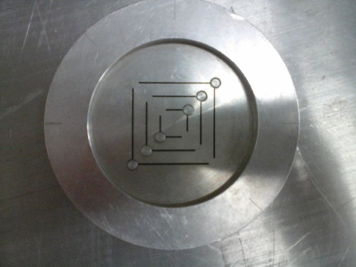
核心结构的优化设计
三种结构探测器的成像测试
结论：
1、重心法的成像效果明显好于数字法；
2、数字法成像中，通道间距小于4mm，一条狭缝出现2-3条相
邻的成像，但4mm间距满足不了探测器的位置分辨要求。
结构A
结构B
结构C
重心法
数字法
6/22

Slide 7
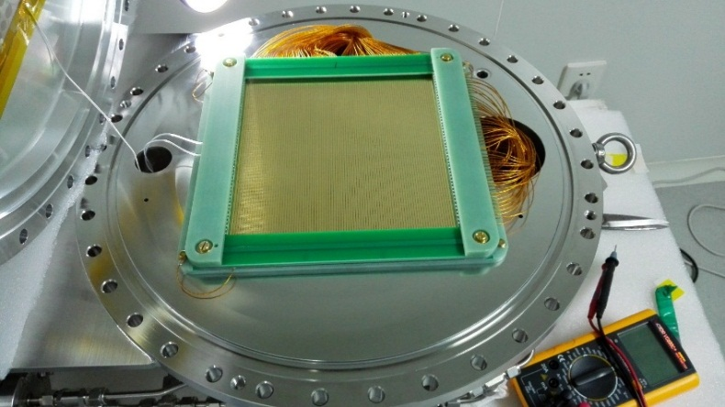
核心结构的优化设计
最终确认探测器的内部结构和读出方法
（电子学提供不超过144路）
1、阳极丝间距：2mm；
2、上下阴极的通道间距分别为：4mm和2.2mm；
3、阳极平面至阴极平面间距：3mm；
4、读出方法：重心法。
二、8.5atm高气压腔体的设计
探测器的内部结构实物图
设计内容
1、入射窗厚度的设计，满足90%以上的热中子有效透射率，0.3mm的形变量（@8.5atm）；
2、高气压腔体所有密封接口的设计，密封性能满足探测器10年内50%（@2Å）以上的
探测器效率要求。
模拟计算不同厚度7075铝合金在8.5atm条件下的形变量和小于0.1$°$的透射率：
入射窗厚度（mm） | 7 | 9 | 12 | 14 | 16
最大变形量（mm） | 0.42 | 0.27 | 0.19 | 0.17 | 0.15
热中子透射率（<0.1$°$） | 92.58% | 90.26% | 87.23% | 85.26% | 83.38%
7/22

Slide 8
核心结构的优化设计
高气压腔体的密封设计：
最容易发生气体泄漏的地方为直径500mm的端盖和底盘之间。
端盖和底盘之间采用直径1.6mm铝丝密封，36个M10碳钢螺钉固定。
（之前实验采用双橡胶O圈密封）
高气压腔体的其余接口采用焊接和Swagelok、CeramTec等接头。
高气压腔体接口材料，尺寸和厂家
名称 | 接口尺寸 | 材料 | 数量 | 厂家
压力表 | G1/4DIN3852 | 316不锈钢 | 1 | BDsensors
波纹管阀 | 1/4in | 316 | 4 | Swagelok
${90}^{°}$/直通/三通接头 | 1/4in | 316 | 1 | Swagelok
电磁泵密封件 | 1mm | 银丝 | 1 | -
三通接头 | 1/4in | 316 | 3 | Swagelok
压力表垫 | 1/4in | 纯铜 | 1 | Swagelok
压力表接头 | 1/4in | 316 | 1 | Swagelok
承插焊接头 | 1/4in | 316 | 2 | Swagelok
气管 | 1/4in | 316 | 1.4m | Swagelok
法兰密封件 | - | 纯铜 | 3 | CeramTec
8/22

Slide 9
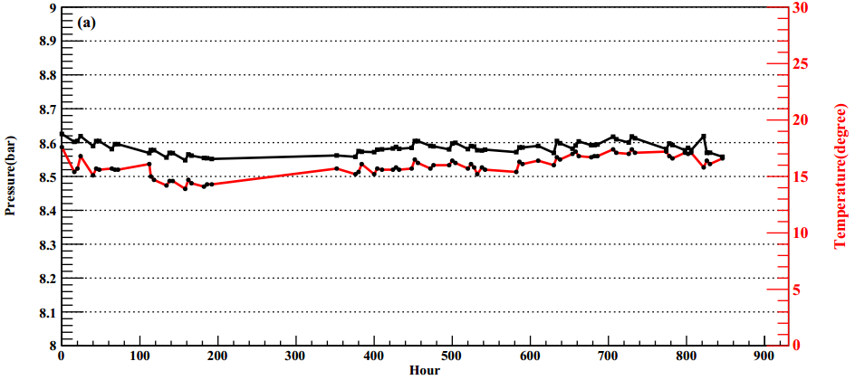
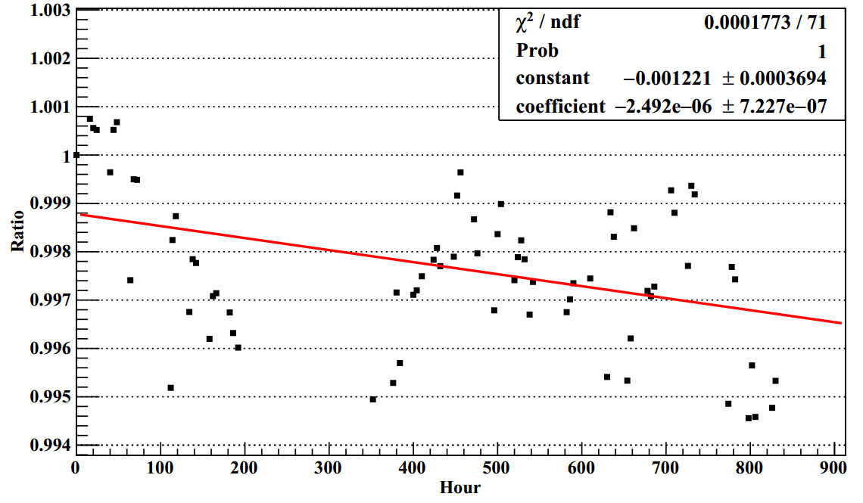
核心结构的优化设计
高气压腔体端盖和底盘采用双橡胶O圈密封，腔体的保压记录，
估算10年后的气体泄漏量约为2.64bar。
时间 | 2013.03 | 2013.08 | 2014.08 | 2014.10 | 2016.10 | 2016.12 | 2017.02 | 2017.03
绝压（bar） | 7.41 | 7.22 | 7.08 | 6.80 | 6.40 | 6.35 | 6.30 | 6.20
高气压腔体端盖和底盘采用1.6mm铝丝密封后的气密封测试：
1、氦质谱仪检漏，氦气漏率为7.5$×$10⁻¹⁰mbar$∙$l/s；
2、抽真空：机械泵加分子泵，烘烤抽真空，22小时后，气压将至1$×$10⁻⁴Pa；
3、保压测试。
记录腔体绝压和环境温度的变化
转换相同温度下相对气压随时间的变化，指数拟合得到漏气率
9/22

Slide 10
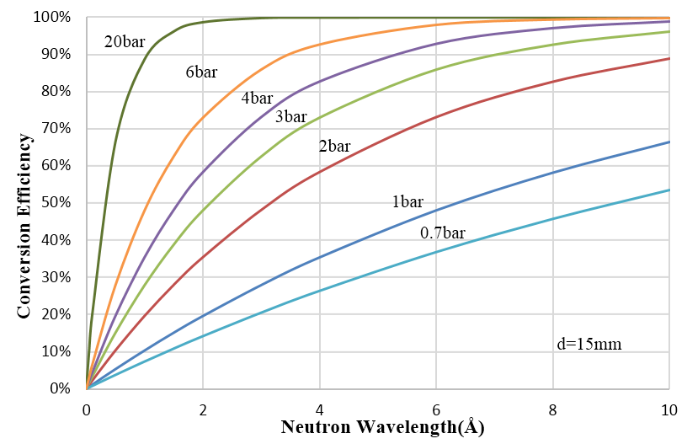
核心结构的优化设计
漏气率：
$$R=\frac{P_{i}}{P_{0}}=e^{\left(−2.492×{10}^{−6}×t−0.001221\right)}$$
计算10年泄露的气体量：1.667bar，好于双橡胶O圈的密封效果
探测效率的计算：
不同气压³He气体对中子的探测效率（15mm）
根据：1、探测器铝合金入射窗设计厚度9mm，对中子的吸收小于10%；
2、最初的³He气压为6bar。
得出：1、初始的探测效率（2$\dot{A}$）：6bar ³He
75%*90%=67.5%；
2、10年后的探测效率（2$\dot{A}$）：4.33bar ³He
60%*90%=54%。
探测器10年内对2$\dot{A}$中子的探测效率54%~67.5%，满足谱仪对探测器的要求。
10/22

Slide 11
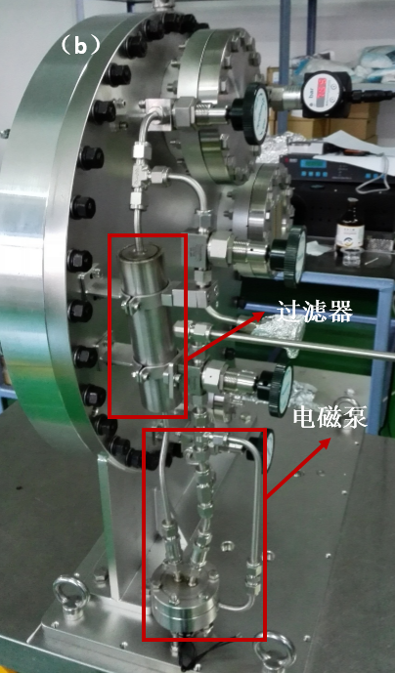
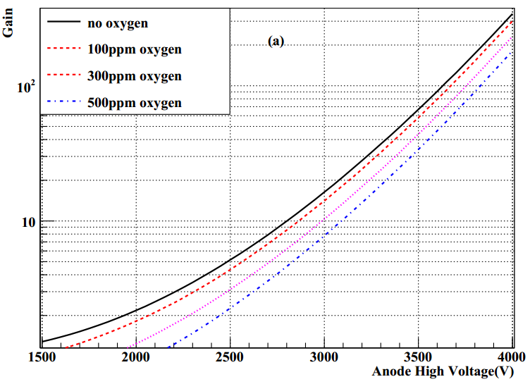
核心结构的优化设计
三、气体净化系统的研制：过滤器和电磁泵
研制原因：
1、探测器因在密闭条件下工作，内部结构如PCB板，
会产生氧气，水蒸气，降低探测器的气体增益；
Garfield模拟得到300ppm氧气降低30%的气体增益（3600V）
2、探测器雪崩倍增过程中，引起有机气体的分解和聚合，当有机气体聚合足够大时，将冷凝
附着在探测器电极表面，引起气体增益不稳定，漏电流增加。
过滤器：由两种吸收材料“Ridox”和分子筛组成，可在200$℃$条件下，
冲入95%Ar+5%H₂进行吸收材料的更新。
11/22

Slide 12
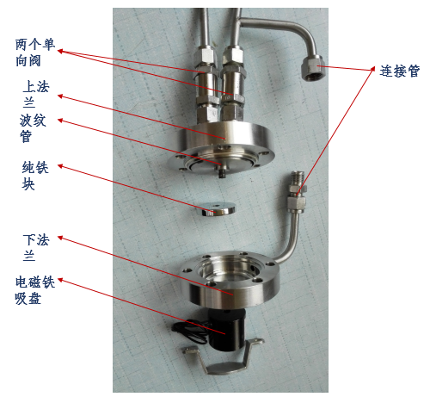
核心结构的优化设计
电磁泵
功能：在8.5bar高气压条件下驱动气体循环。
原理：电磁铁吸盘驱动法兰内部纯铁块运动，带动相连的波纹管上下振动，改变波纹管内气压，打开和关闭与之连接的单向阀，从而驱动气体循环流动。
电磁泵研制关键点：
1、纯铁块至法兰底部距离参数的设定；
2、测量纯铁块与波纹管的共振频率；
3、确定波纹管振动产生的压差能否打开单向阀。
计算波纹管振动产生的压差：
$$\left.{∆P}_{max}=V_{0}{P_{0}}/(V_{0}+V_{1}\right)$$
$V_{0}：$波纹管初始体积；
P₀：波纹管内初始气压；
V₁：波纹管振动改变的体积；
${∆P}_{max}$：波纹管振动产生的最大压差。
常压实验下，电磁泵驱动气体流动，流速约为2L/min;波纹管振动产生的压差与其工作气压成正比，因此电磁泵在8.5atm条件在，更能驱动气体流动。
12/22

Slide 13
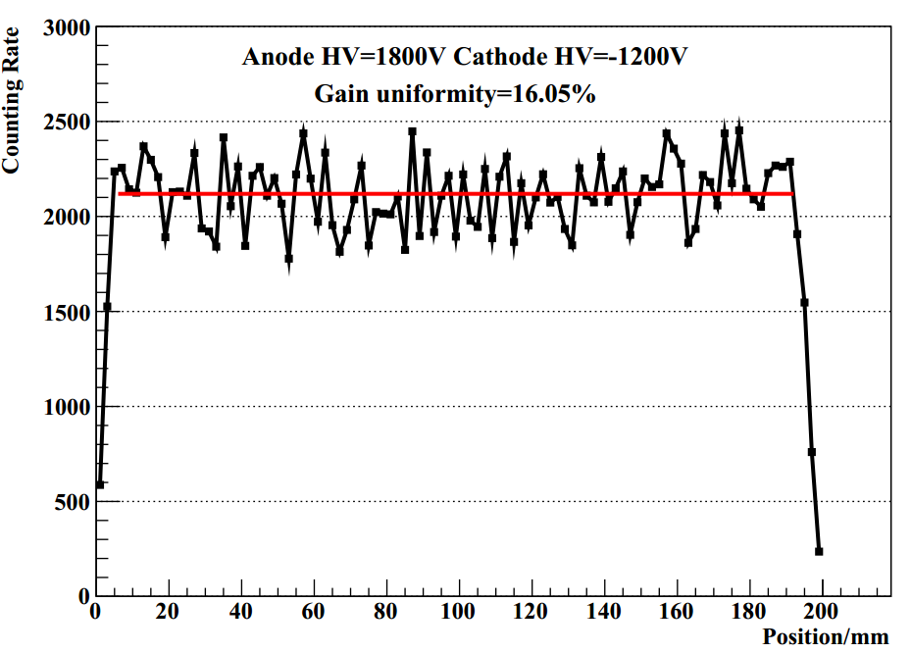
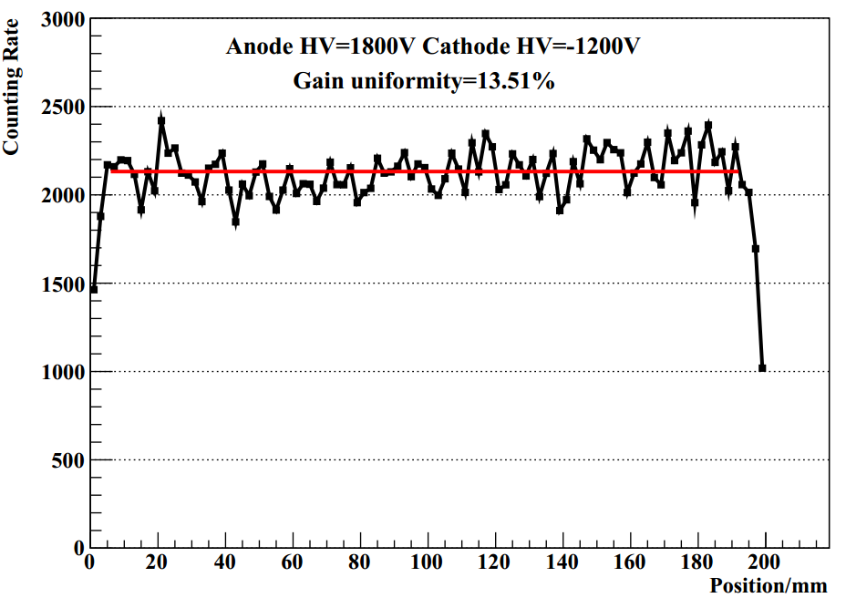
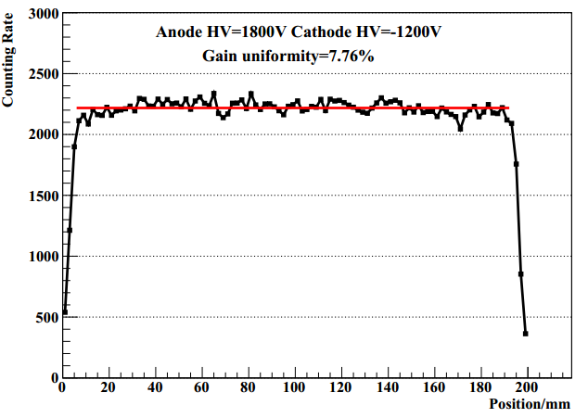
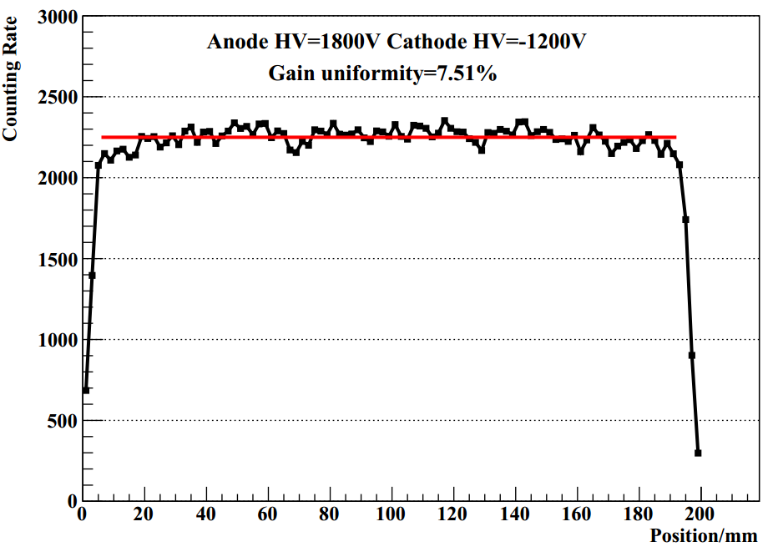
探测器的性能测试
根据探测器内部结构优化设计结论，制作的4套相同结构的探测器室体，
测试内容：
测试条件：工作气体 90%Ar+10%CO2
放射源 ⁵⁵Fe X-ray
1、计数坪区和计数率一致性；
2、位置分辨和成像；
3、阳极丝调制测试和修正。
计数率一致性测试：每隔2mm测量一次数据，边缘直径更大的阳极丝计数率明显更低。
坪区和计数率一致性测试结果汇总：
 | 第一套 | 第二套 | 第三套 | 第四套
阳极最高耐电压/V | 2150 | 2150 | 2150 | 2150
计数坪区/V | 1740~2100 | 1700~2030 | 1650~1990 | 1650~1910
坪长/V | 360 | 330 | 340 | 260
计数率一致性 | 16.5% | 13.5% | 7.76% | 7.51%
13/22

Slide 14
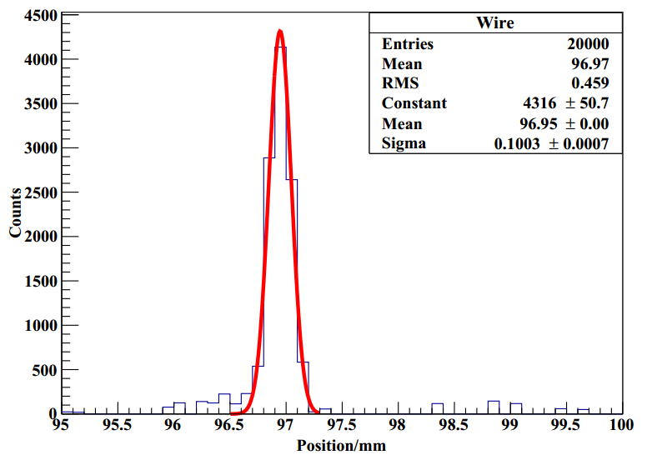
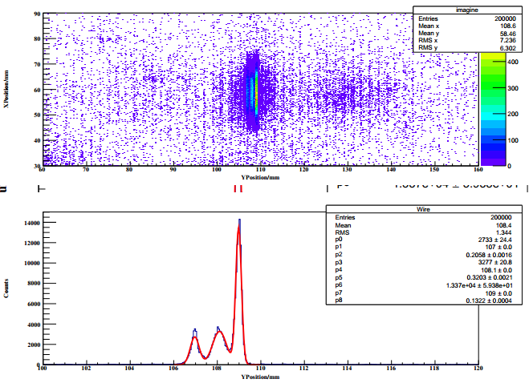
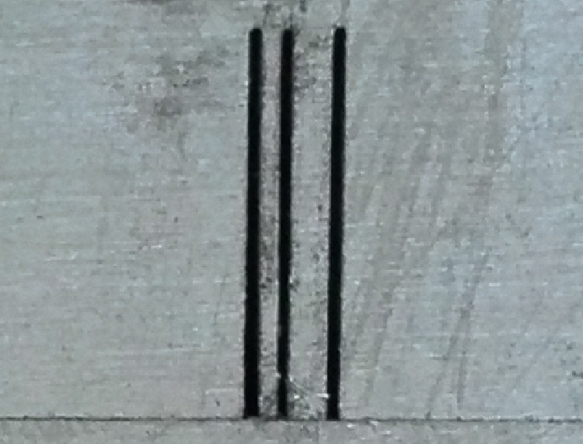
探测器的性能测试
测试结论：阳极丝间距，阳极到阴极平面间距制作过程中，存在不同大小误差，导致4套室体的计数坪区和计数率一致性测量结果不一样。最终选择计数坪区较长，电压更低，计数率一致性较好的第三套作为高气压多丝室探测器的室体。第四套作为备用。
探测器位置分辨测试
三条狭缝成像测试
狭缝间距：
1.2mm，0.8mm
约100$μm$的位置分辨率
探测器对中子位置分辨的计算：除了由探测器的本征位置分辨决定，主要由阻止气体决定。
测试结果：三条狭缝成像明显分开
14/22

Slide 15
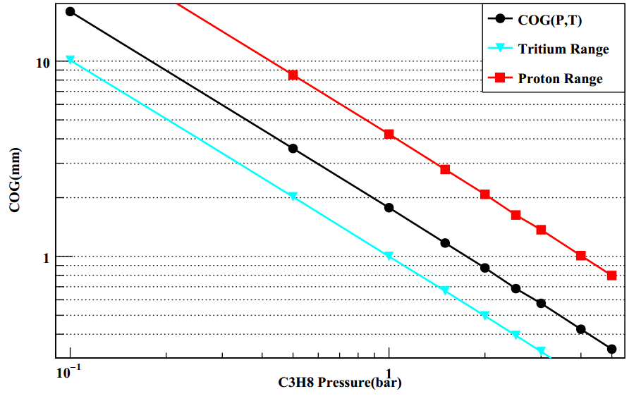
探测器的性能测试
SRIM模拟计算8种阻止气体对中子核反应产生的质子和氚核的阻止能力：
C₃F₈>C₄H₁₀>CF₄>C₂H₄F₂>C₃H₈>Xe>CO₂>Ar，因C₃F₈，CF₄，C₂H₄F₂ 为含氟负电性气体，
C₄H₁₀液化气压为2.1bar，最终选择C₃H₈。
Stopping Proton range Triton range COG of Gas (mm) （mm） Proton-Triton pair（mm）
C₃H₈ | 4.23 | 1 | 1.773
CF₄ | 4.12 | 1.620 | 1.533
C₄H₁₀ | 3.23 | 0.774 | 1.356
C₃F₈ | 1.85 | 0.709 | 0.695
C₂H₄F₂ | 4.14 | 1.23 | 1.652
CO₂ | 6.98 | 2.190 | 2.762
Ar | 11.6 | 2.990 | 4.807
Xe | 6.24 | 1.610 | 2.552
SRIM计算不同气压丙烷下，次级离子的射程和电离重心。
2.5bar丙烷的电离重心（COG）：0.68mm；
本征位置分辨（FWHM_{x}）： 2.354*0.1mm。
探测器对中子的位置分辨：
$${FWHM}_{n}=\sqrt{{（2×COG）}^{2}+{（{FWHM}_{x}）}^{2}}$$
$≈$1.3mm
15/22

Slide 16
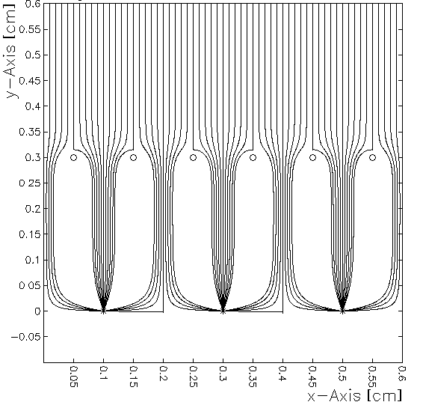
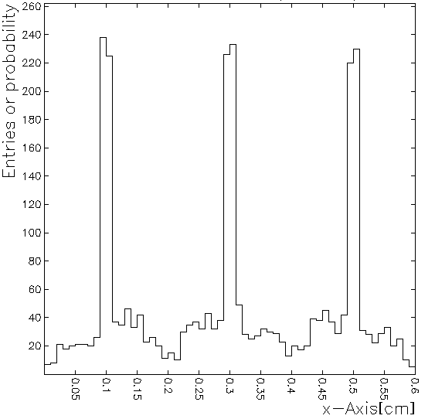
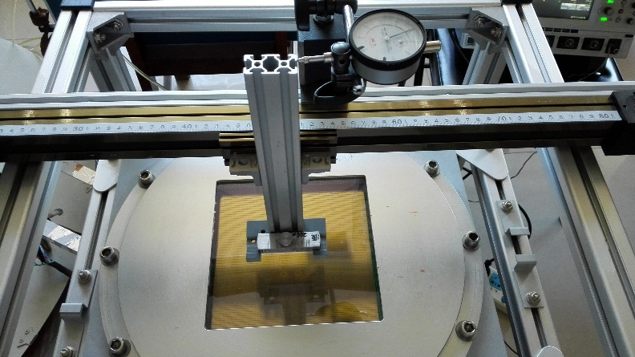
探测器的性能测试
阳极丝调制测试和修正
研究目的：得到阳极丝调制的修正方法，为高气压MWPC探测器测量数据提供修正。
调制起因：阳极丝位置非连续的，阳极丝周围是非均匀的辐射电场导致。
Garfield模拟电子的漂移线，统计电子的终点位置，大部分集中在阳极丝附近，为阳极丝调制结果，可以看出阳极丝调制是以阳极丝间距为周期的调制。
实验装置
移动平台，移动精度0.001mm；
狭缝：200$μm$宽，10mm深；
不利影响：增加测量位置偏差，影响位置分辨。
影响因数：阳极丝间距、漂移电场、工作气体扩
散系数、阳极丝和上阴极丝相对位置。
16/22

Slide 17
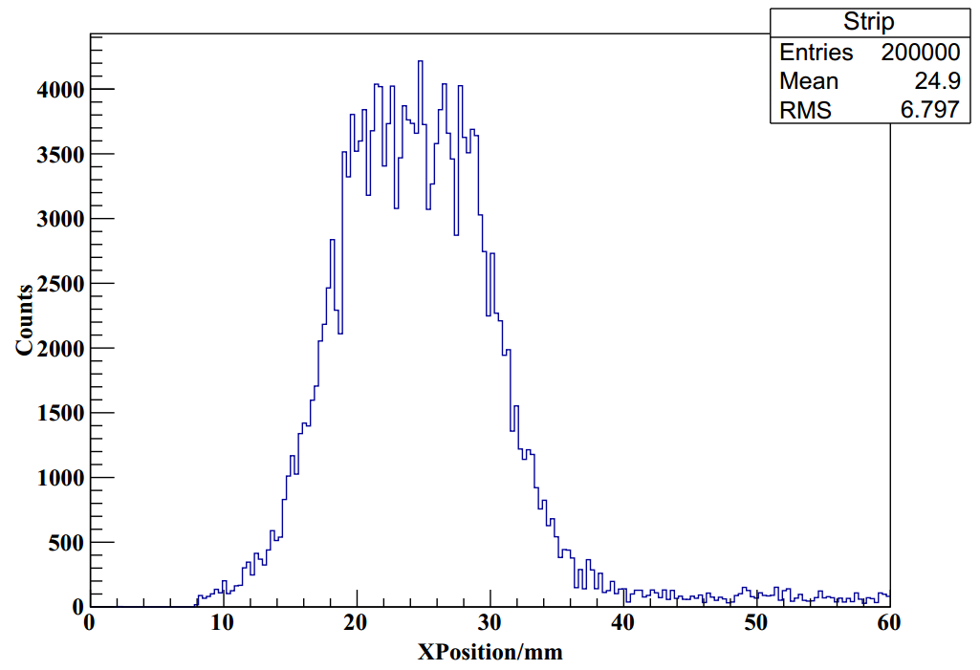
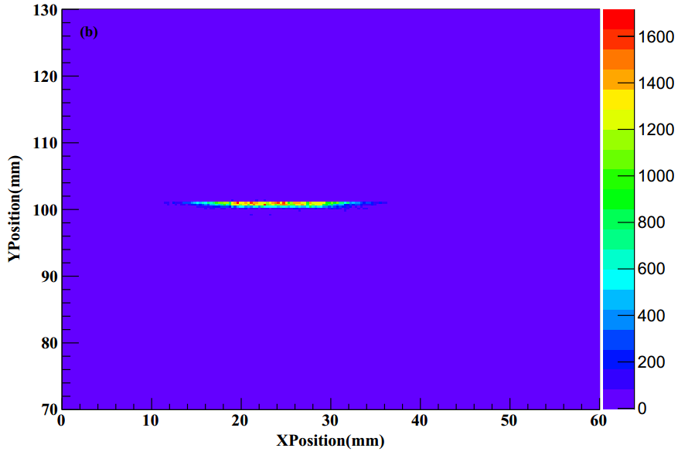
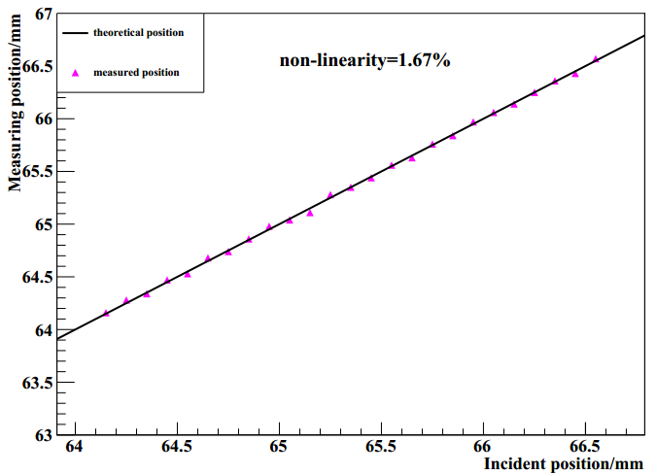
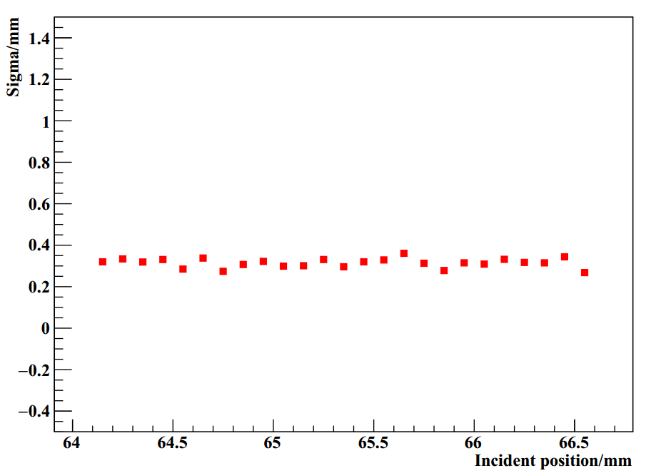
探测器的性能测试
平行于阳极丝方向的性能测量
狭缝的位置分布和成像测量：不受阳极丝调制影响
非线性计算方法：non-linearity=${dy}_{max}/\left(x_{max}−x_{min}\right)$
平行阳极丝方向的位置非线性测量结果为1.67%；
平行阳极丝方向位置分辨率集中在300$μm$左右；
平行阳极丝方向的位置线性和位置分辨率不受阳极丝调制影响。
位置线性和位置分辨线性测量
位置线性
位置分辨线性
17/22

Slide 18
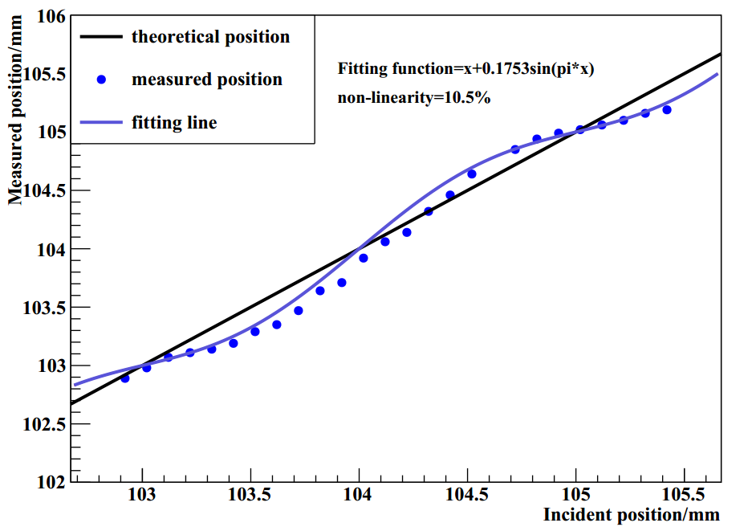
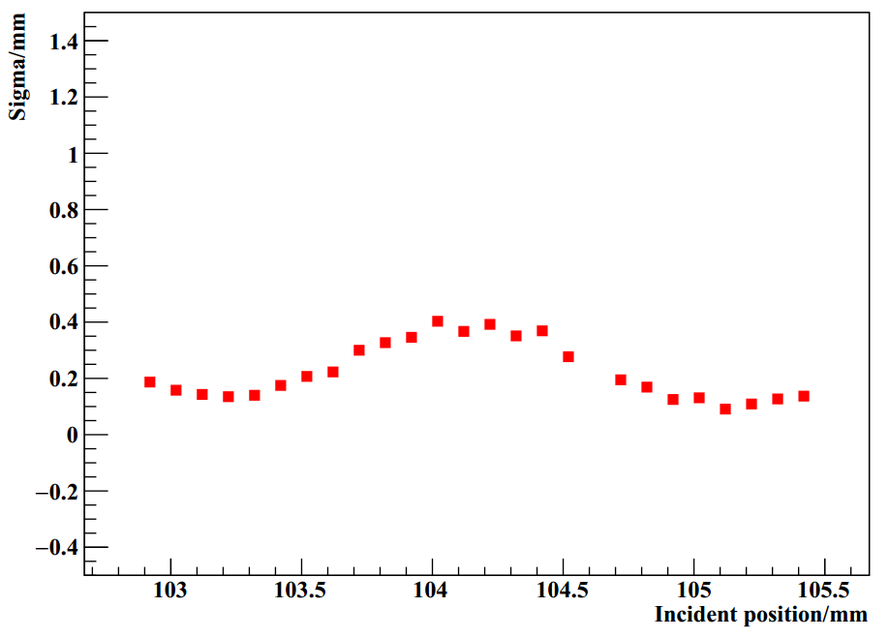
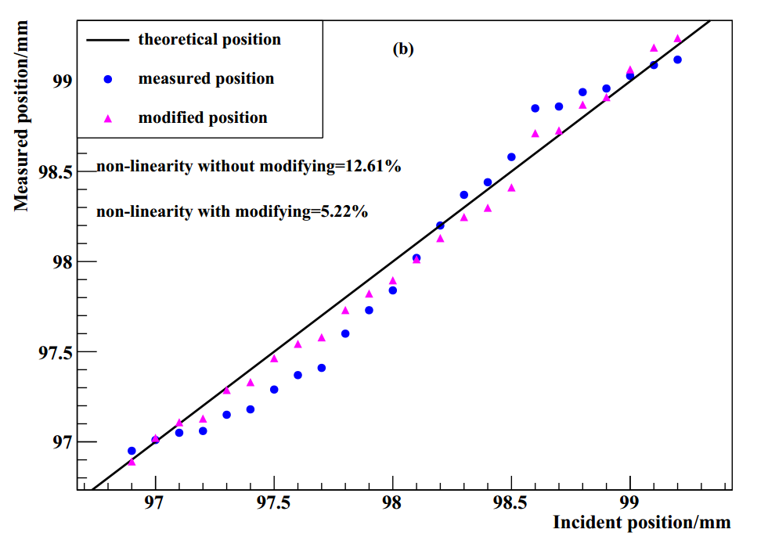
探测器的性能测试
垂直于阳极丝方向的性能测量
修正关系：
位置线性
位置分辨线性
$$y_{modified}=y_{measured}−0.1753sin⁡\left(πy_{modified}\right)$$
另一周期内的位置线性测量和修正
位置非线性测量结果为：10.5%；
位置分辨率为100~400$μm$范围；
位置线性和位置分辨受阳极丝调制影响。
测量位置偏差和位置分辨率呈正弦函数变化，周期等于阳极丝间距；
通过拟合测量位置曲线，得到修正方法：
$x+0.1753sin\left(πx\right)$；
阳极丝调制是以阳极丝间距为周期的，因此通过一个周期内的测量位置关系，则可修正探测器整个平面的阳极丝调制。
垂直于阳极丝方向的位置非线性由 12.61%降低至5.22%；
18/22

Slide 19
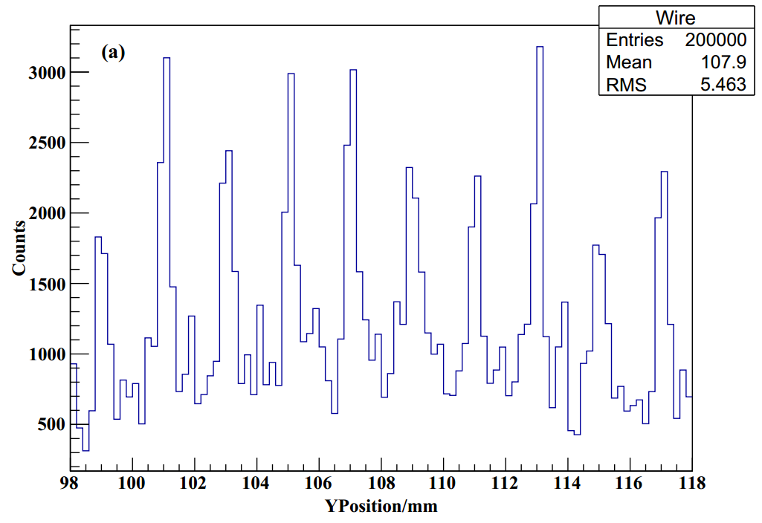
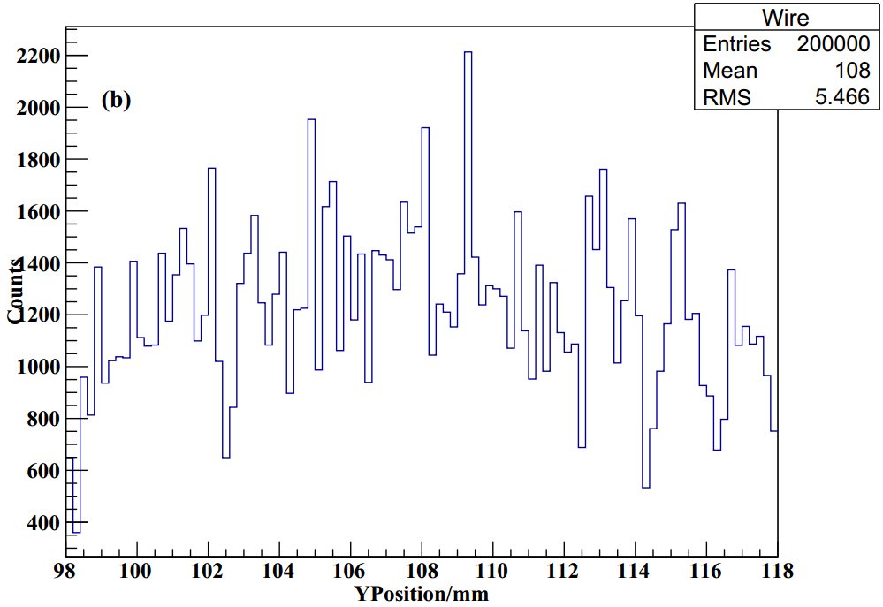
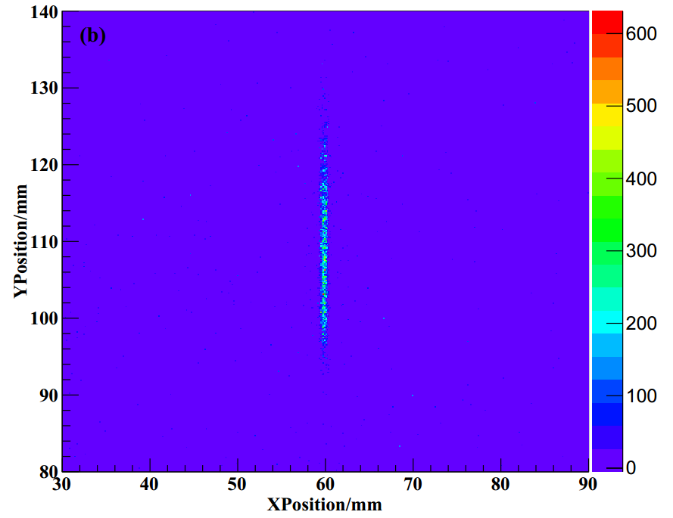
探测器的性能测试
狭缝的位置分布和成像测量
修正前的位置分布和成像
位置分布修正后结果阳极丝对应的计数峰消失，分布更加均匀；
狭缝成像修正后结果由多个阳极丝位置对应的点变成一条均匀直线，成像结果完全与阳极丝位置无关。
修正后的位置分布和成像
19/22

Slide 20
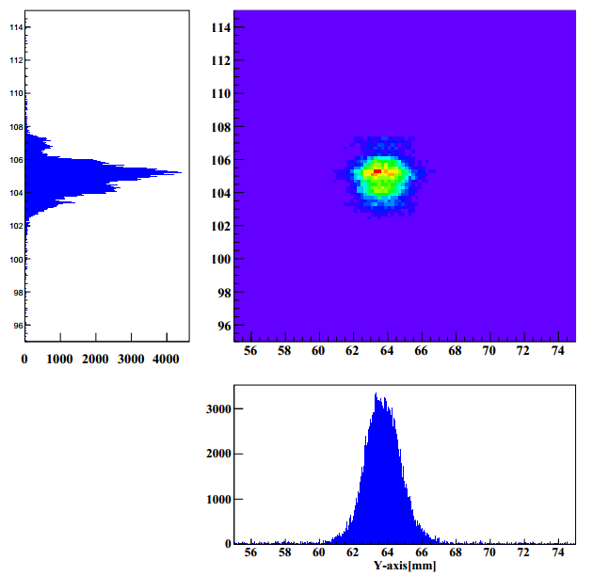
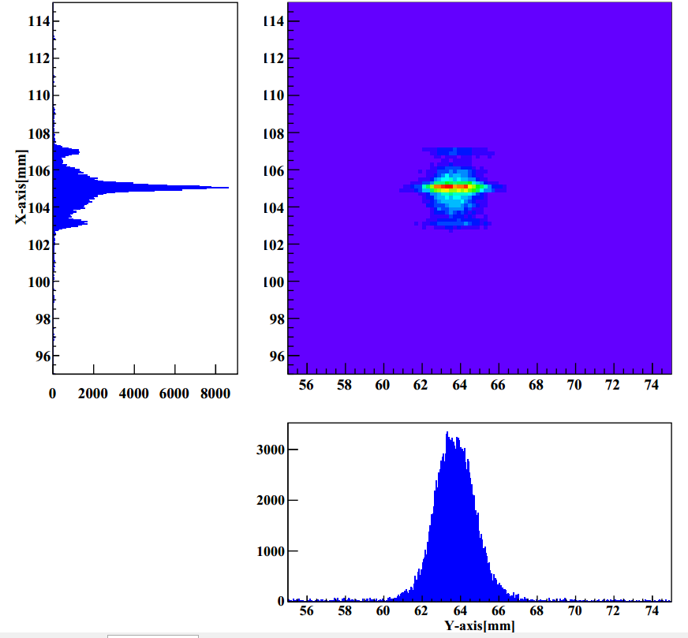
探测器的性能测试
直径3mm直径圆孔成像，修正后的圆孔成像变形量明显减小，
且成像结果与阳极丝的位置无关。
修正前
修正后
20/22

Slide 21
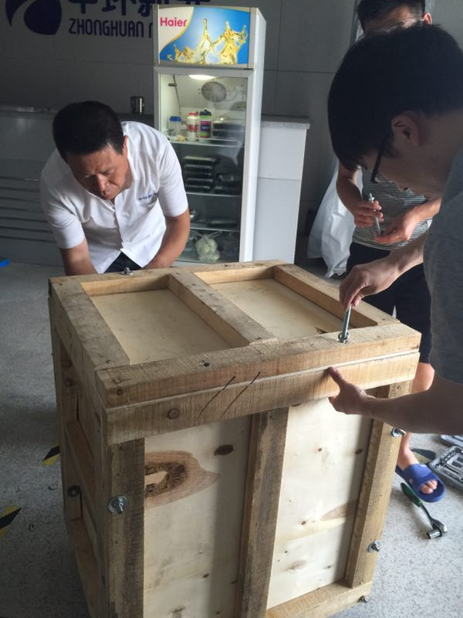
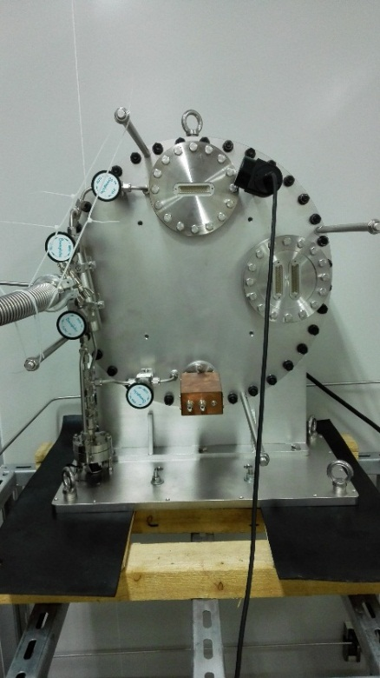
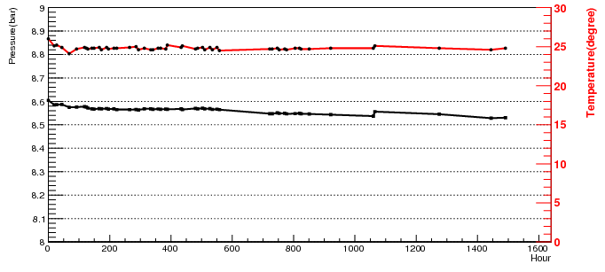
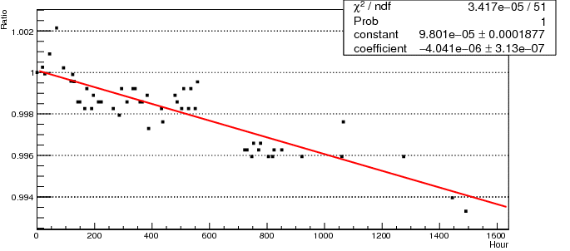
探测器的性能测试
探测器今年6月份从沈阳依次运输至天津和珠海
，在珠海进行初步性能测试。
高电压测试：表明丝的张力没受影响
$$V_{anode}$$ | $$V_{cathode}$$ | $$I_{anode}$$ | $$I_{cathode}$$
2000V | -1200V | 0$μA$ | 0$μA$
气密性检测：珠海保压测试
记录的绝压和温度随时间的变化
探测器天津打包
探测器珠海保压中
相对气压随时间的变化
探测器的漏率为:
R=$e^{\left({−4.041×10}^{−6}×T−0.00009801\right)}$
21/22

Slide 22
总结
高气压MWPC内部结构的优化设计，获得100$μm$的本征位置分辨，
在以2.5bar丙烷作为阻止气体条件下，探测器对中子的位置分辨
达到1.3mm；
探测器高气压腔体的入射窗设计和达到的密封性能，满足探测器
10年内54%以上的探测效率要求；
气体净化系统成功研制，满足常压至高压的工作条件，流速达到
2L/min,可有效的去除探测器内的杂质气体；
探测器阳极丝调制的修正，可降低约7%的位置非线性，消除成像
中阳极丝调制效应。
22/22

Slide 23
谢谢！

